Slide 1
Group Name
Bộ Môn Thuyết trình

Slide 2
Nhóm 2
MÔN HỌC THUYẾT TRÌNH: ĐỊA LÍ
Tên
Mã Sinh Viên
Tên
Mã Sinh Viên
Tên
Mã Sinh Viên
Tên
Mã Sinh Viên

Slide 3






mini game
Nhóm 2
Trò chơi nho nhỏ
Trả lời câu hỏi
Câu hỏi 1
Câu hỏi 2
Câu hỏi 3
Câu hỏi 4

Slide 4

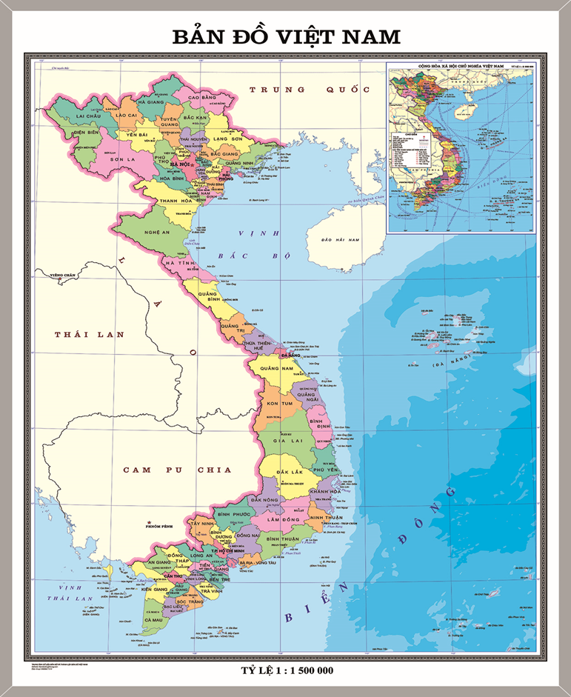
Câu hỏi 1: Khám phá
Chỉ ra vị trí của dãy Trường Sơn

Slide 5
mini game
Nhóm 2
a
Trò chơi nho nhỏ
Trả lời câu hỏi
Câu hỏi 1
Câu hỏi 2
Câu hỏi 3
Câu hỏi 4

Slide 6


a
LuẬt chƠi
Hãy trả lời câu hỏi trong những câu hỏi đã được đưa ra ở khung câu hỏi. Nếu bạn trả lời đúng thì sẽ được cộng 10đ. Còn nếu bạn trả lời sai thì thôi-).
BẮT ĐẦU

Slide 7


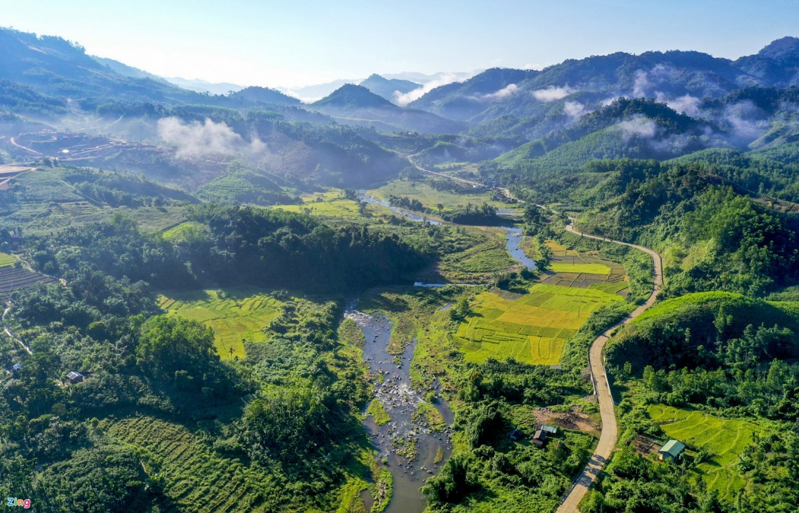




Câu hỏi 2
Câu hỏi: Trường Sơn chia thành
A.Trường Sơn Bắc và Trường Sơn Tây
B.Trường Sơn Bắc và Trường Sơn Nam
Nội dung 2
C.Trường Sơn Tây và Trường Sơn đông
D.Không đáp án

Slide 8
a
Liu liu bạn trả lời sai gòy!!!
Nhưng bạn đã hoàn thành tốt câu hỏi của mình
Bạn có muốn chơi lại không?
Chơi
Ai Gảnh má

Slide 9

Bạn là nhất bạn là số một
Bạn đã hoàn thành tốt câu hỏi của mềnh
Bạn có muốn chơi lại không?
Không
Không

Slide 10
Chủ đề môn học
Nhóm 2
Trò chơi nho nhỏ
Trả lời câu hỏi
Câu hỏi 4
Câu hỏi 1
Câu hỏi 2
Câu hỏi 3

Slide 11



Câu hỏi 3

Slide 12


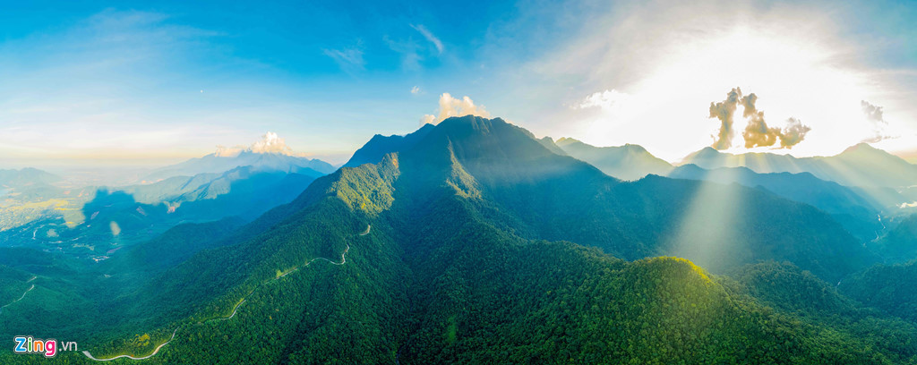
Hãy điền vào chỗ trống sau
…………………......là một nhánh núi
thuộc dãy Trường Sơn, độ cao trung bình
khoảng 1200m-1300m
Dãy Bạch Mã
Nhả câu trả lời
Bắt đầu
Nội dung 2
Thời gian

Slide 13
Chủ đề môn học
Nhóm 2
Trò chơi nho nhỏ
Trả lời câu hỏi
Câu hỏi 1
Câu hỏi 2
Câu hỏi 3
Câu hỏi 4

Slide 14

Câu hỏi 4: Nêu các DHNB của hình bình hành

Slide 15
hhgaaahfffg
Câu hỏi 4: Nêu các DHNB của hình bình hành
Tứ giác có:
1. 2 cặp cạnh đối song song
2. 2 cặp cạnh đối bằng nhau
3. 1 cặp cạnh đối ss và bằng nhau
4. 2 đường chéo cắt nhau tại trung điểm mỗi đường
5. 2 cặp góc đối bằng nhau

Slide 16

Cảm Ơn Các Bạn Đã Tham Gia

Slide 17
NỘi dung thuyết trình: Phạm vi, đặc điểm khu vực Trường Sơn Bắc, Trường Sơn Nam
Tên
Mã Sinh Viên
Tên
Mã Sinh Viên
Tên
Mã Sinh Viên
Tên
Mã Sinh Viên

Slide 18
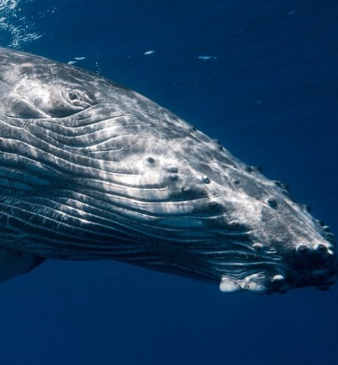
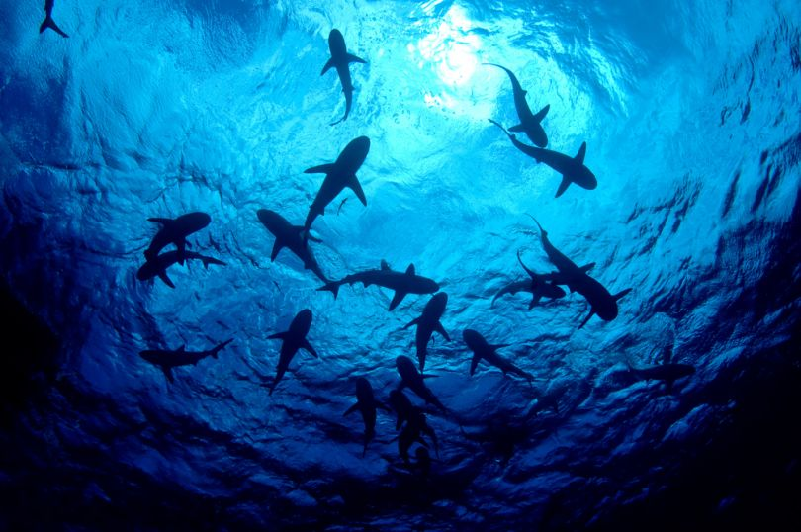

Chủ đề nội dung
Ghi chú chủ đề nội dung
Nội dung 1
Đặc điểm dãy Trường Sơn Bắc

Slide 19
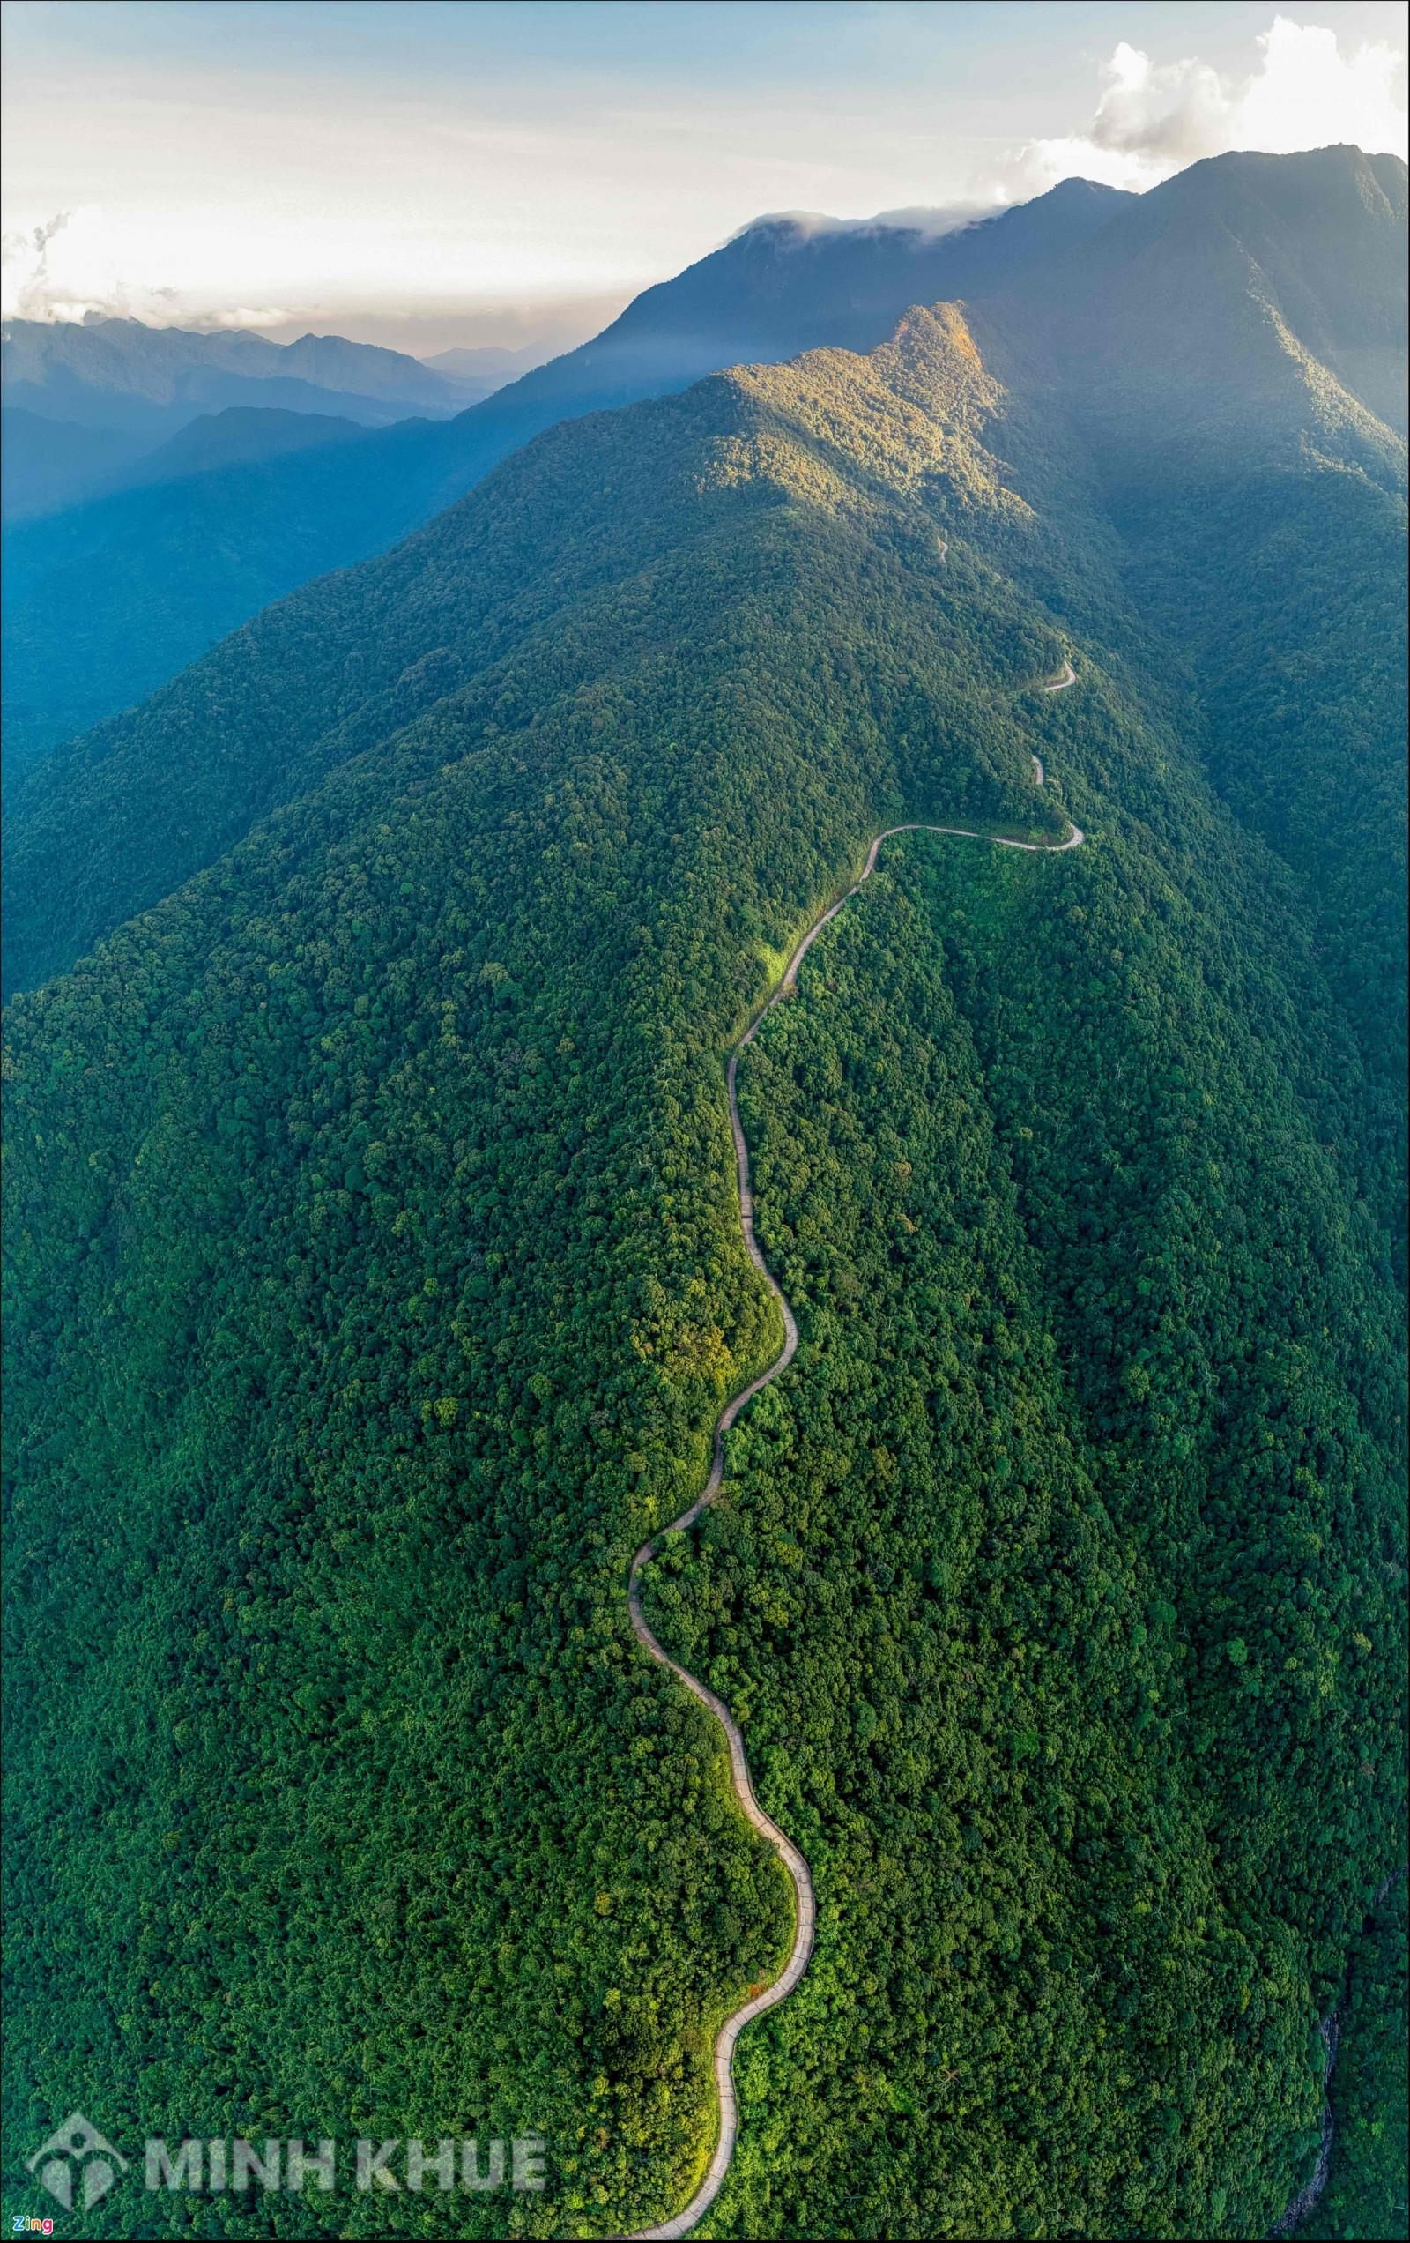
Nội dung 1
Phạm vi: Dãy Trường Sơn Bắc bắt đầu từ phía nam sông Cả và kéo dài đến dãy Bạch Mã khoảng 60 km, gồm các dãy núi chạy song song và so le nhau theo hướng Tây Bắc -Đông Nam, càng về phía Nam dãy Trường Sơn càng sát bờ biển, có nhiều dãy núi đâm ngang thẳng ra biển như Hoành Sơn (giữa Hà Tĩnh và Quảng Bình), và Bạch Mã (giữa Thừa Thiên Huế và Quảng Nam)

Slide 20
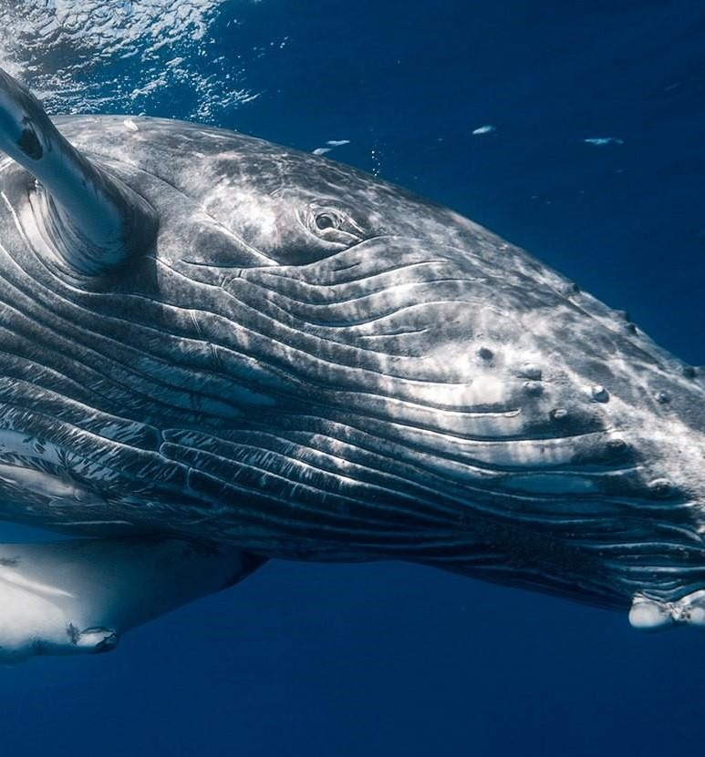

Nội dung 1
Trường Sơn Bắc gồm nhiều dãy núi song song nhau theo hướng tây bắc - đông nam. Đầu đại Cổ sinh, nơi mà nay là Trường Sơn Bắc vốn chỉ là một địa máng giữa khối nâng Kon Tum và khối Đông Bắc. Vận động uốn nếp Hercynia (250 triệu đến 400 triệu năm trước) đã tạo ra nếp uốn Trường Sơn Bắc dính liền vào khối Kontum. Trải qua những giai đoạn bóc mòn và xâm thực khác nhau trong quá khứ, Trường Sơn Bắc trở thành dãy núi thấp và có một số bề mặt san bằng
Dãy Trường Sơn Bắc bắt đầu từ phía nam sông Cả và kéo dài đến dãy Bạch Mã, gồm các dãy núi chạy song song và sole nhau theo hướng Tây Bắc - Đông Nam, càng về phía Nam dãy Trường Sơn càng sát bờ biển, có nhiều dãy núi đâm ngang thẳng ra biển như Hoành Sơn (giữa Hà Tĩnh và Quảng Bình), và Bạch Mã (giữa Thừa Thiên Huế và Quảng Nam). Sườn phía đông dốc, sườn phía tây thoai thoải.
NỘI DUNG 2

Slide 21

CHỦ ĐỀ NỘI DUNG 2
Nội dung 1
Ghi chú nội dung 1
NỘI DUNG 2
Đặc điểm vùng núi Trường Sơn Nam

Slide 22

NỘI DUNG 2
Nội dung 1
Ghi chú nội dung 1
Phạm vi: Từ sống núi Ngọc Linh( Kon tum-Quảng Ngãi) trở vào đến giáp miền Nam Bộ
Đặc điểm:+Là vùng đồi núi và cao nguyên hùng vĩ. Đặc trưng là các cao nguyên badan xếp tầng.
+Địa hình chủ yếu là núi và cao nguyên có độ cao trung bình lớn hơn vùng Trường Sơn Bắc.
+ Phía đông: Khối núi Kon Tum và khối núi cực nam Trung Bộ, có địa hình mở rộng, nâng cao. đồ sộ. Địa hình núi với những đỉnh cao trên 2000m nghiêng dần về phía đông, sụt dốc bên dải đồng bằng ven biển.
NỘI DUNG 2

Slide 23
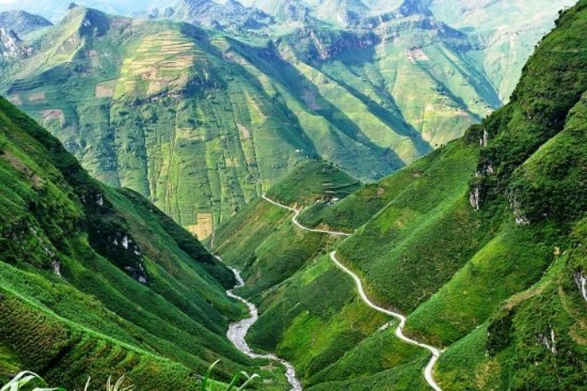
NỘI DUNG 2
Nội dung 1
Ghi chú nội dung 1
+ Phía tây là các cao nguyên KonTum, Plâycu, Đắk Lắk, Lâm Viên, Mơ Nông bề mặt rộng lớn, bằng phẳng từ 500-800-1000m.
+Địa hình có hướng vòng cung, hai sườn Đông và Tây Trường Sơn Nam không đối xứng.
+Chuyển tiếp giữa miền núi cao nguyên với Miền Đồng Bằng là địa hình bán bình nguyên đông nam bộ với những thềm phù sa cổ có nơi cao tới 200 m
NỘI DUNG 2

Slide 24
CHỦ ĐỀ NỘI DUNG 2
Thuyết trình ở đây
So sánh đặc điểm Trường Sơn Bắc và Trường sơn Nam
Nội dung 3

Slide 25
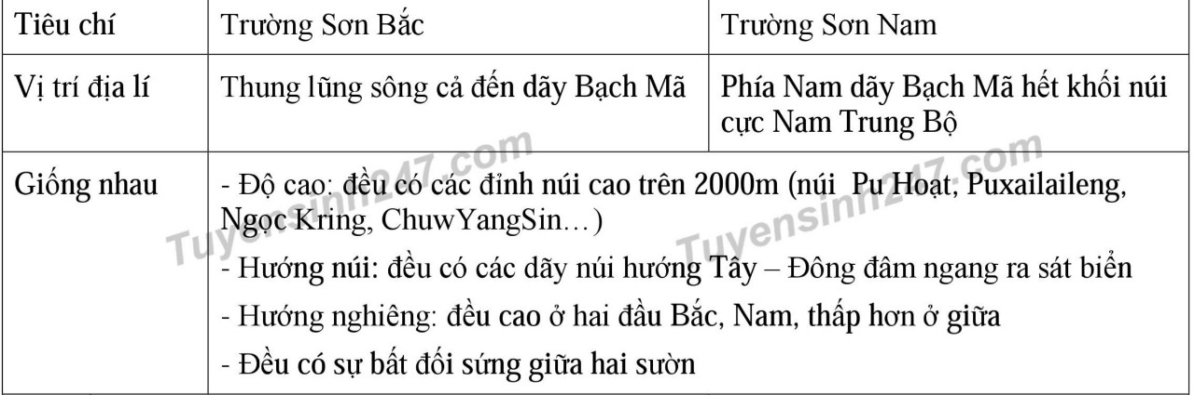
Nội dung 4
Chủ đề nội dung 4
Nội dung 3

Slide 26
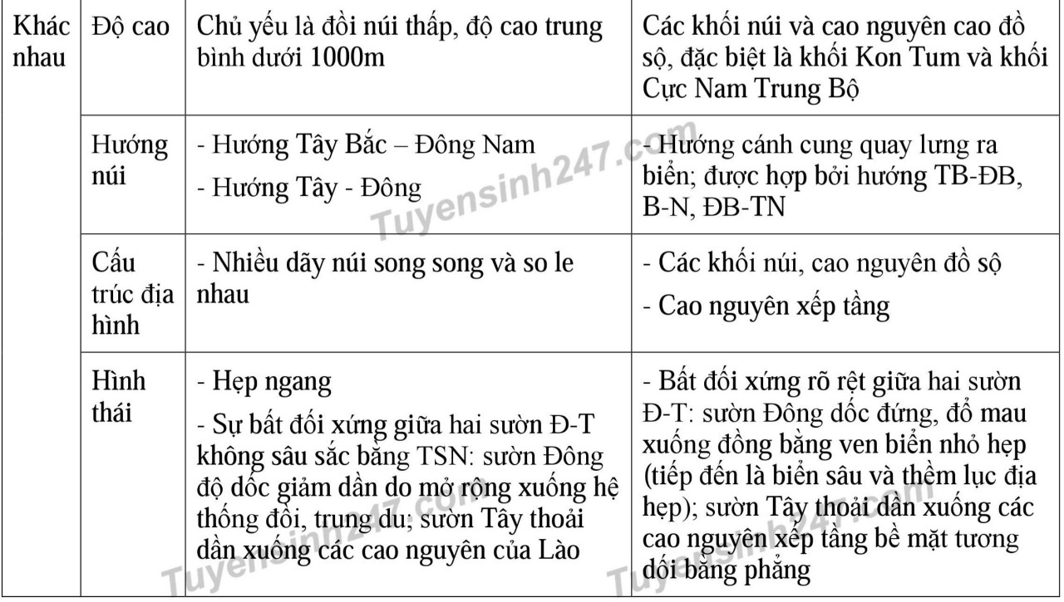




Nội dung 3

Slide 27
NỘI DUNG 4 Ý 2
Thanks For Listening!
Thuyết trình ở đây
Any Question?

